Slide 1



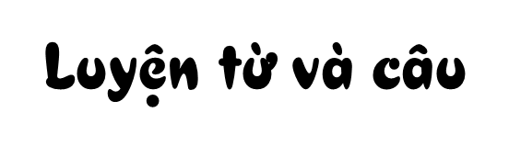




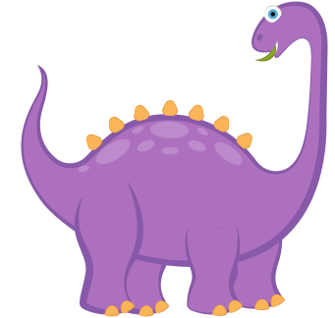
Trang 142

Slide 2
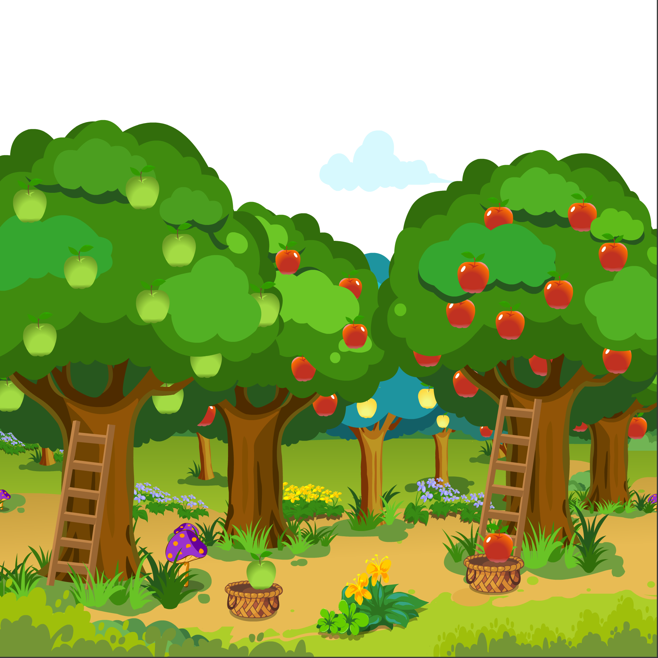


Mình cùng đi hái táo!

Slide 3

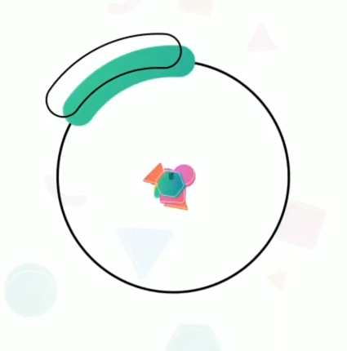

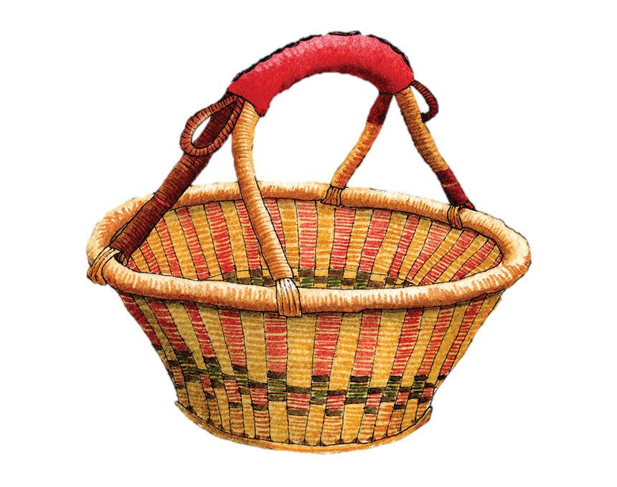
Hái táo
- Click quả táo lần 1 ra từ ẩn.
- Click quả táo ra thời gian 5s.
- Click lần nữa sẽ cho táo rơi vào rổ tương ứng.
- Click cô bé: ra lời thoại
2
lớp học
6
cậu
Nhiều táo quá, cảm ơn các bạn nhé!
1
4
bút
tớ
5
3
vậy
táo
Danh từ
Đại từ

Slide 4






danh từ
động từ
đại từ
quan hệ từ
tính từ

Slide 5
Trang 142

Slide 6
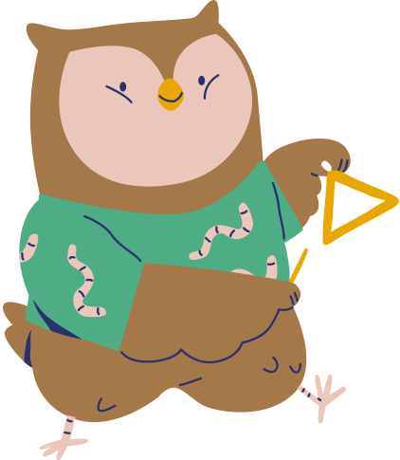
MỤC TIÊU
Xếp đúng các từ in đậm trong đoạn văn vào bảng phân loại theo yêu cầu của (BT1).
Dựa vào ý khổ thơ 2 trong bài Hạt gạo làng ta, viết được đoạn văn theo yêu cầu (BT2).

Slide 7


Bài tập 1: Xếp các từ in đậm trong đoạn văn sau vào bảng phân loại ở bên dưới:
Không thấy Nguyên trả lời, tôi nhìn sang. Hai tay Nguyên vịn vào song cửa sổ, mắt nhìn xa vời vợi. Qua ánh đèn ngoài đường hắt vào, tôi thấy ở khoé mắt nó hai giọt lệ lớn sắp sửa lăn xuống má. Tự nhiên nước mắt tôi trào ra. Cũng giờ này năm ngoái, tôi đón giao thừa với ba ở bệnh viện. Năm nay ba bỏ con một mình, ba ơi.
Theo Thuỳ Linh

Slide 8
trả lời, nhìn, vịn, xa vời vợi, qua, hắt, thấy, ở, lớn, lăn, trào, đón, với, bỏ
Động từ
Tính từ
Quan hệ từ
  M: trả lời
  vời vợi
  qua

Slide 9
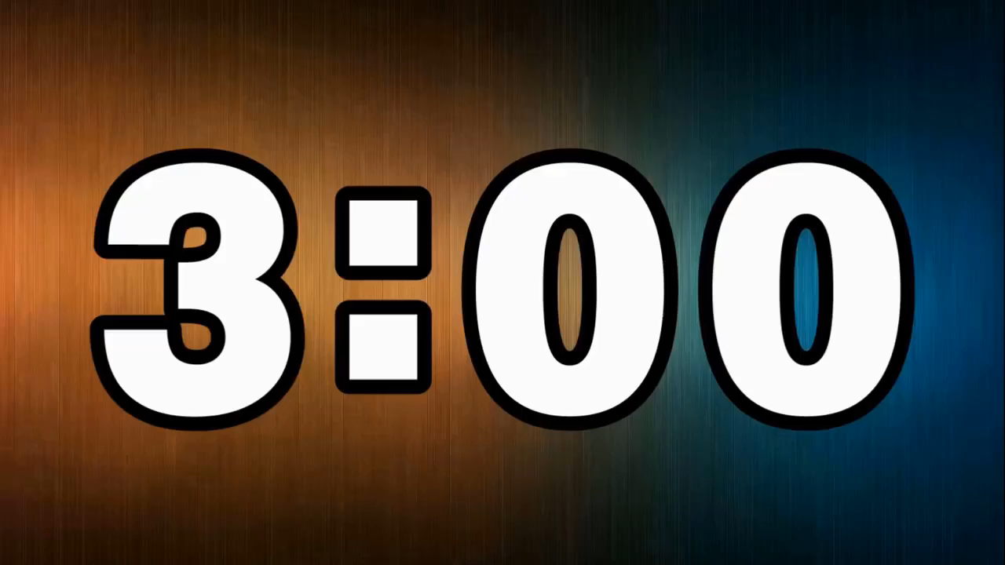
Bài tập 1: Xếp các từ in đậm trong đoạn văn sau vào bảng phân loại ở bên dưới:
Không thấy Nguyên trả lời, tôi nhìn sang. Hai tay Nguyên vịn vào song cửa sổ, mắt nhìn xa vời vợi. Qua ánh đèn ngoài đường hắt vào, tôi thấy ở khoé mắt nó hai giọt lệ lớn sắp sửa lăn xuống má. Tự nhiên nước mắt tôi trào ra. Cũng giờ này năm ngoái, tôi đón giao thừa với ba ở bệnh viện. Năm nay ba bỏ con một mình, ba ơi.
Theo Thuỳ Linh

Slide 10

trả lời, nhìn, vịn, xa vời vợi, qua, hắt, thấy, ở, lớn, lăn, trào, đón, với, bỏ
Động từ
Tính từ
Quan hệ từ
  M: trả lời
  vời vợi
  qua
nhìn, vịn, hắt, thấy, lăn, trào, đón, bỏ
ở, với
xa, lớn

Slide 11
Động từ là những từ chỉ hoạt động, trạng thái của sự vật.
Động từ
Tính từ là những từ miêu tả đặc điểm hoặc tính chất của sự vật, hoạt động, trạng thái, . . .
Tính từ
Quan hệ từ là những từ dùng để nối các từ, cụm từ hoặc các câu với nhau, nhằm thể hiện mối quan hệ giữa các từ, cụm từ hoặc các câu ấy.
Quan hệ từ

Slide 12

Bài tập 2: Dựa vào ý khổ thơ 2 trong bài thơ “Hạt gạo làng ta” của Trần Đăng Khoa, viết một đoạn văn ngắn tả người mẹ cấy lúa giữa trưa tháng sáu nóng bức. Chỉ ra một động từ, một tính từ, một quan hệ từ em đã dùng trong đoạn văn ấy.

Slide 13
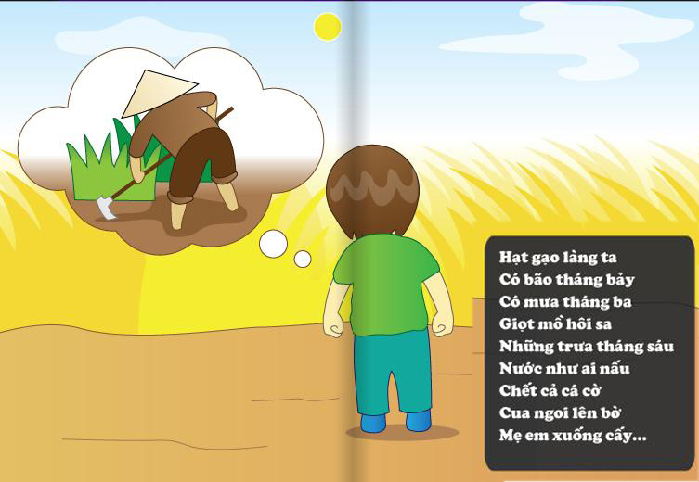
Hạt gạo làng ta
Có bão tháng bảy
Có mưa tháng ba
Giọt mồ hôi sa
Những trưa tháng sáu
Nước như ai nấu
Chết cả cá cờ
Cua ngoi lên bờ
Mẹ em xuống cấy…
Trần Đăng Khoa

Slide 14

Slide video hình ảnh hoặc video sự vất vả của người nông dân.

Slide 15

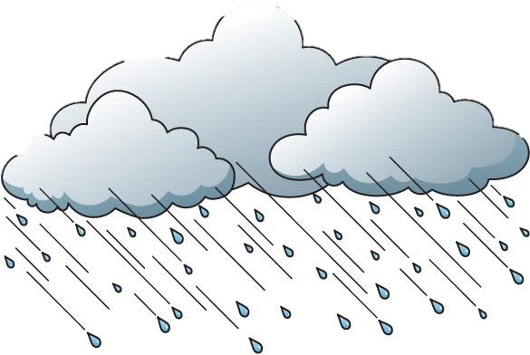


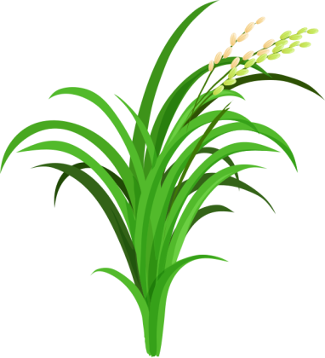
Hạt gạo làng ta
Có bão tháng bảy
Có mưa tháng ba
Giọt mồ hôi sa
Những trưa tháng sáu
Nước như ai nấu
Chết cả cá cờ
Cua ngoi lên bờ
Mẹ em xuống cấy…
Trần Đăng Khoa

Slide 16

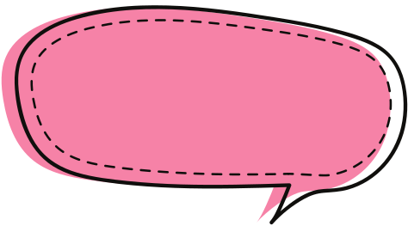

Khổ thơ nói lên điều gì?
Sự vất vả, khó nhọc, không quản nắng mưa trên đồng ruộng của người mẹ để làm ra những hạt gạo thơm ngon.

Slide 17


Trong đoạn văn cần có ít nhất 1 động từ, 1 tính từ và 1 quan hệ từ.

Slide 18
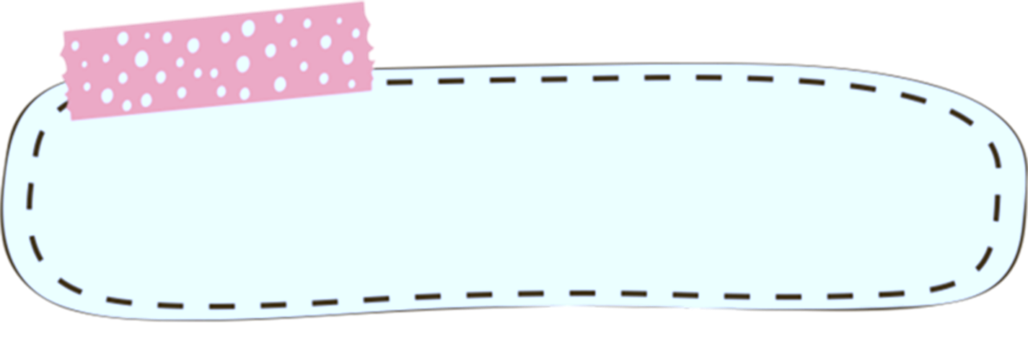

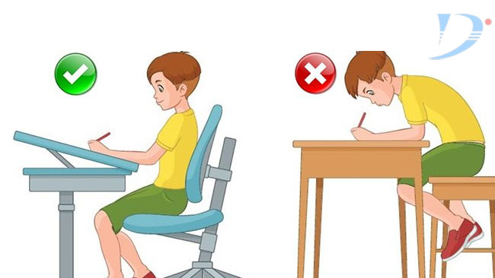

Thực hành
Tư thế ngồi
Cách trình bày

Slide 19
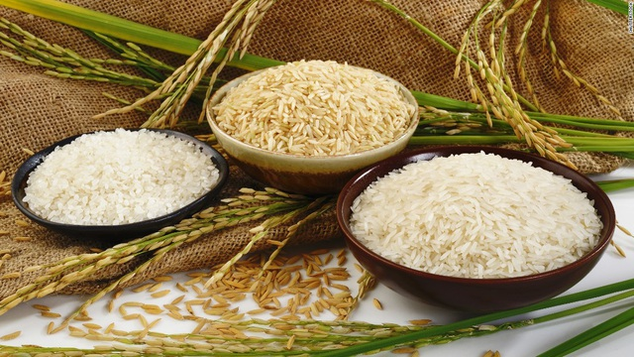
Hạt gạo được làm ra từ biết bao công sức của mọi người. Những trưa tháng sáu trời nắng như đổ lửa. Nước ở ruộng như được ai đó mang lên đun sôi rồi đổ xuống. Lũ cá cờ chết nổi lềnh bềnh, lũ cua ngoi lên bờ tìm chỗ mát để ẩn náu. Vậy mà mẹ em vẫn đội nón đi cấy.

Slide 20
Động từ | Tính từ | Quan hệ từ
làm, đổ, mang lên, chết, nổi, ngoi, ẩn náu, đội nón, đi cấy, lăn dài, thu | nắng, lềnh bềnh, mát, đỏ bừng | vậy, mà, ở, như, của

Slide 21


Động từ
Danh từ
TỪ LOẠI
Tính từ
Đại từ
Quan hệ từ

Slide 22
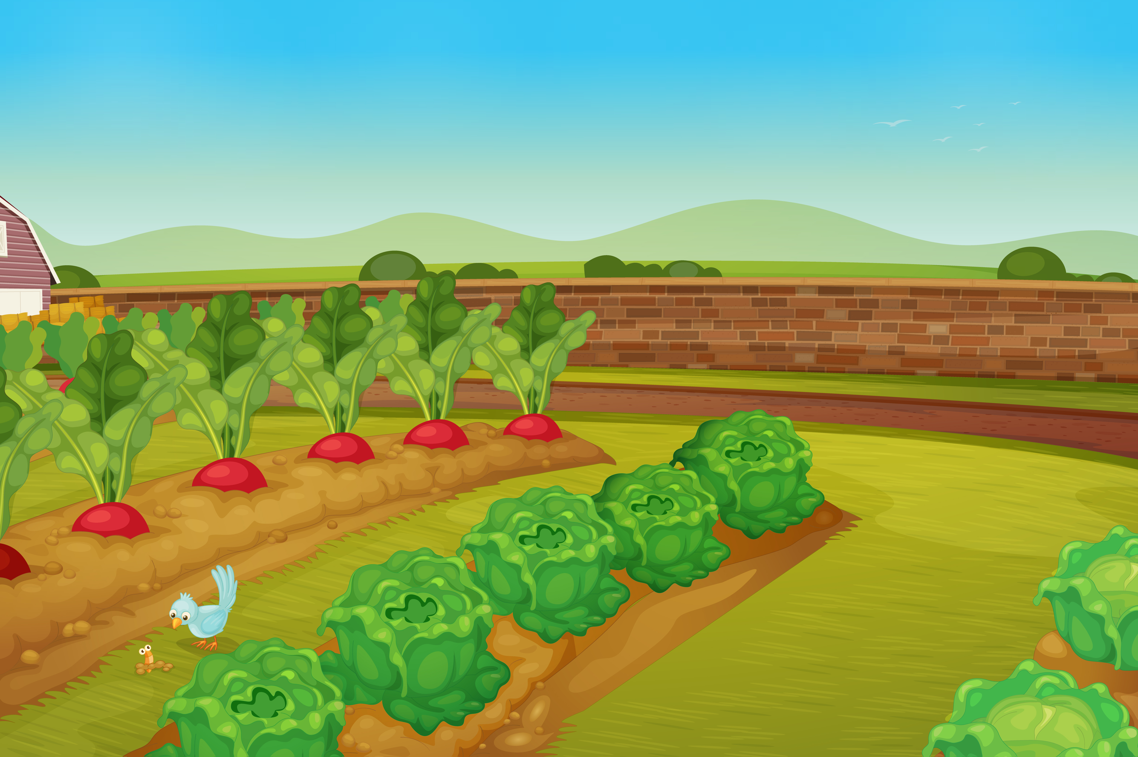

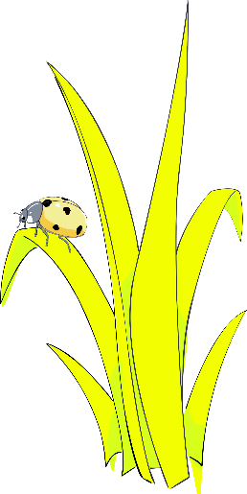
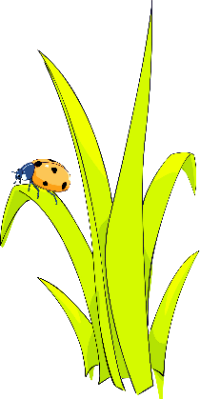
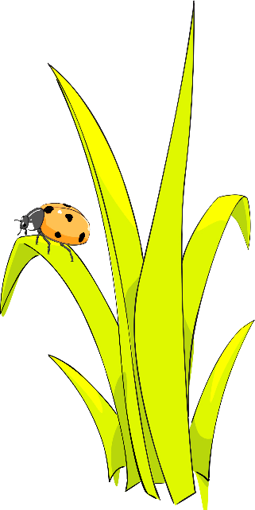

NHỔ CỎ VƯỜN RAU

Slide 23
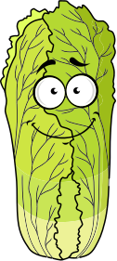
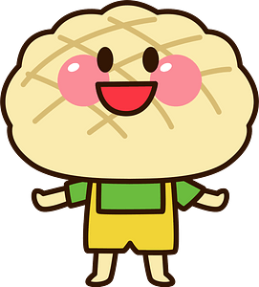


Tâm dẫn Nhân và Đức
ra vườn chơi, khoe rằng:
A. động từ
B. danh từ
C. tính từ
D. quan hệ từ
Notes:
Click từng loại rau củ để ra đáp án

Slide 24

Tâm dẫn Nhân và Đức
ra vườn chơi, khoe rằng:
A. động từ
B. quan hệ từ
C. danh từ
D. tính từ
Notes:
Click từng loại rau củ để ra đáp án

Slide 25

Cây cối xanh tốt là do
tớ chăm sóc đấy !
A. danh từ
B. động từ
C. quan hệ từ
D. tính từ
Notes:
Click từng loại rau củ để ra đáp án

Slide 26
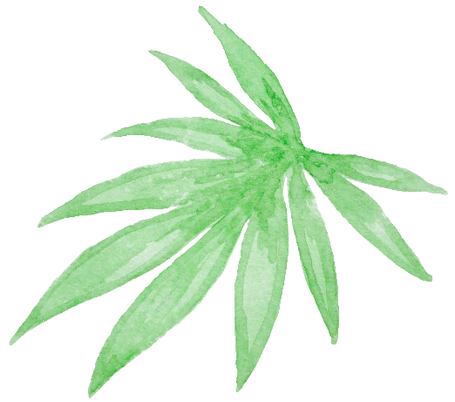
Chuẩn bị bài mới:
Mở rộng vốn từ: Hạnh phúc

Slide 27


CHÚC CÁC BẠN
HỌC TỐT !

